Slide 1
Vstup Slovenskej republiky do Európskej únie a NATO

Slide 2
Vznik a vývoj Európskej únie
Po 2. svetovej vojne snaha o mier v Európe
Európske spoločenstvo pre uhlie a oceľ – 1951
Európske hospodárske spoločenstvo – 1957 Európske spoločenstvá - 1967
Európske spoločenstvo pre atómovú energiu – 1957
Prvé voľby do Európskeho parlamentu – 1975
Schengenská dohoda – 1985
Európska únia – 1992
  Maastrichtská zmluva
  Amsterdamská zmluva
Notes:
s. 23 - 25

Slide 3

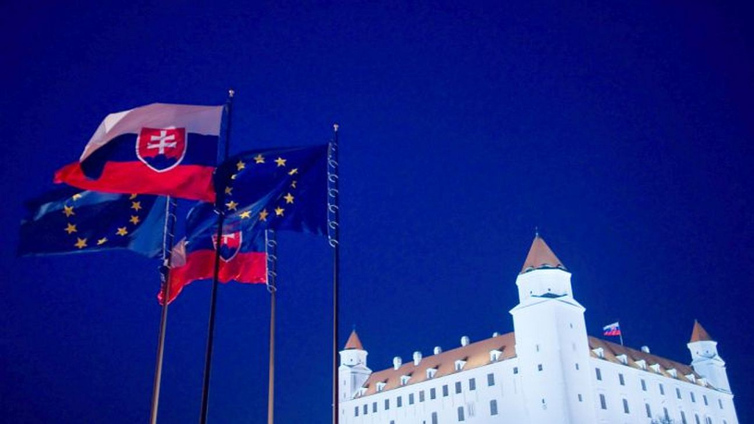
Vstup SR do EÚ
Kodanské kritériá
  Európsky štát
  Akceptovať zásady EÚ
  Zabezpečenie demokracie a ochrany ľudských práv
4.10.1993 – Asociačná dohoda – začiatok prístupového procesu
27.6.1995 – Oficiálna žiadosť o vstup do EÚ
Negociačný proces – preberanie európskej legislatívy (2000 – 2002)
16.4.2003 – Podpísanie prístupovej zmluvy v Aténach
1.5.2004 – Vstup SR do EÚ
Notes:
s. 25 - 26

Slide 4
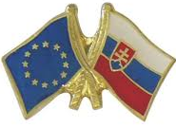


SR členom EÚ
Plnenie záväzkov voči EÚ (rozpočet, právo a nariadenia EÚ)
Vstup do eurozóny
Podpísanie Lisabonskej zmluvy (EÚ ako právny subjekt)
13 europoslancov
Integrácia do schengenského priestoru (vonkajšia hranica EÚ s Ukrajinou)
Predsedníctvo v Rade EÚ
Parížska dohoda (regulácia skleníkových plynov)
Notes:
s. 26 - 28

Slide 5
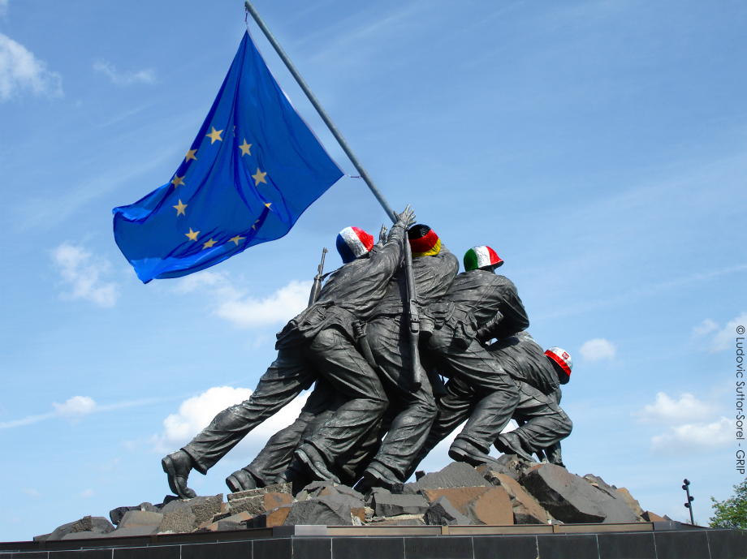

SR a obranná politika EÚ
Primárna úloha zabezpečiť mier v Európe
Spoločná bezpečnostná a obranná politika – 1993
Realizácia opatrení a misií na udržanie mieru
Vzťah medzi EÚ a NATO – Berlín plus (2002)
  Realizácia misií samostatne aj spoločne
Vojenská časť
  Odzbrojovacie, humanitárne, úlohy na prevenciu konfliktov, vojenské poradenstvo
Civilná časť
  Policajné, administratívne, demobilizačné, monitorovacie, reintegračné úlohy
Notes:
s. 28

Slide 6
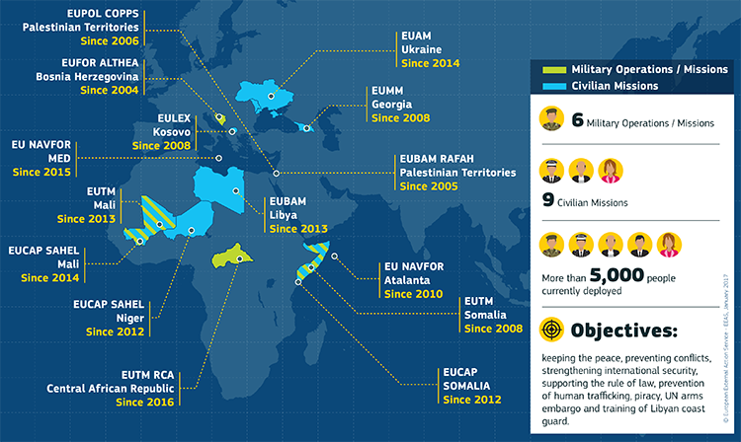
Angažovanosť SR v obrannej politike EÚ
EUFOR ALTHEA
  Bosna a Hercegovina
EUMM Gruzínsko
EUNAFOR MED Sophia
  Kontrola južného Stredomoria
PESCO - 2017
  Stála štruktúrovaná spolupráca EÚ v oblasti obrany
Predsedníctvo SR v OBSE - 2019
  (Organizácia pre bezpečnosť a spoluprácu v Európe)
Notes:
s. 28 - 29

Slide 7
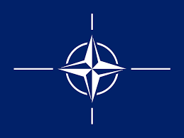
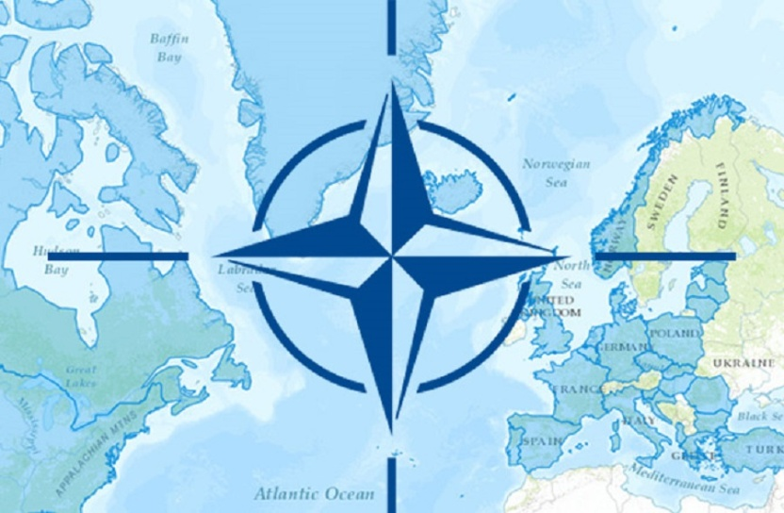

Vznik a vývoj Severoatlantickej aliancie
Dva tábory po 2. svetovej vojne
Trumanova doktrína – začiatok Studenej vojny
Veľká Británia, Francúzsko, BENELUX, USA, Kanada – Washingtonská zmluva (1949)
Transatlantická bezpečnosť – čl. 5
Reakcia – Varšavská zmluva
Konferencia pre bezpečnosť a spoluprácu v Európe – Helsinský záverečný akt
Protikomunistické revolúcie a rozpad ZSSR
Notes:
s. 31 - 33

Slide 8
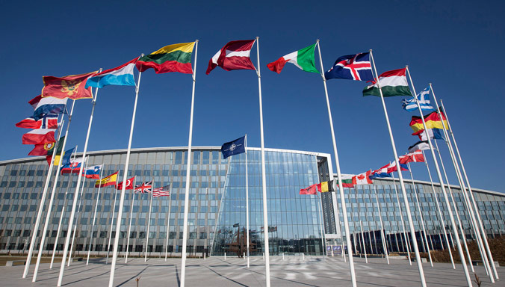
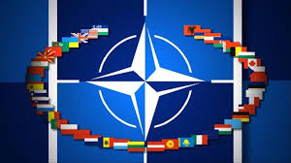
Modernizácia NATO
Kríza NATO – občianska vojna v Juhoslávii
Iniciatíva Partnerstvo za mier – stabilita v bývalom Východnom bloku
Teroristické útoky – politická nestabilita v regiónoch mimo pôsobnosti NATO
Trvalá sloboda a ISAF
Rada NATO – Rusko - obnovenie vzťahov s Ruskou federáciou
Notes:
s. 33

Slide 9
Štruktúra NATO
Severoatlantická rada
Generálny tajomník
Skupina pre jadrové plánovanie
Medzinárodný štáb
Podriadené organizácie a agentúry
Vojenský výbor
  Veliteľstvo spojeneckých síl pre operácie
  Veliteľstvo spojeneckých síl pre transformáciu
Medzinárodný vojenský štáb
Notes:
s. 34 - 35

Slide 10
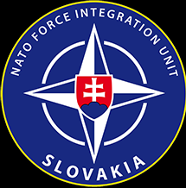
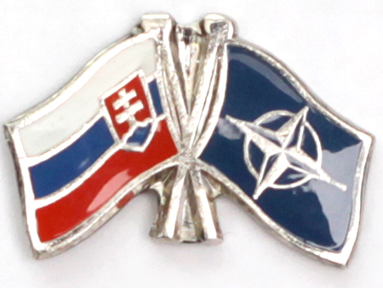
Cesta Slovenska do NATO
Severoatlantická rada pre spoluprácu – dialóg s krajinami bývalej Varšavskej zmluvy
Partnerstvo za mier
Kandidátske krajiny – funkčné demokracie, trhová ekonomika, prispieť k obrne NATO
Washingtonský summit – Akčný plán členstva pre lepšiu prípravu kandidátskych krajín
Kompatibilita s požiadavkami NATO
Ozbrojené sily SR – spolupráca na mierových misiách
2002 – Prístupové rokovania o vstupe do Aliancie
29.3.2004 – Vstup SR do NATO
Notes:
s. 35 - 37

Slide 11
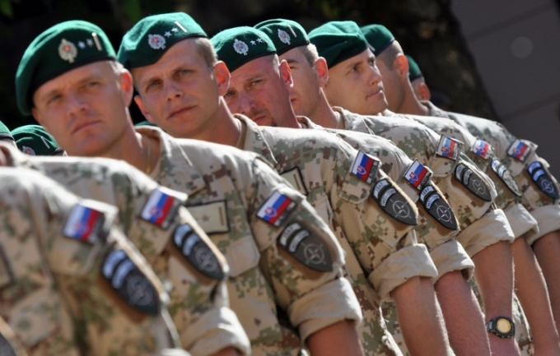
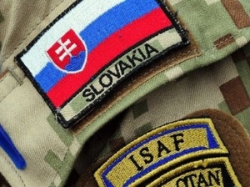
SR ako člen NATO
Dodržiavať Washingtonskú zmluvu
  Čl. 5 – útok na jedného člena je útok na celú Alianciu
Poskytovanie Ozbrojených síl na medzinárodné operácie
AFOR, KFOR – humanitárne misie počas Kosovskej krízy (pred vstupom SR do NATO)
ISAF – Afganistan, ženijné jednotky, tímy na likvidáciu munície a výbušnín (2004 – 2014)
RS – nástupca ISAF (2014 - ), výcvik a podpora afganských bezpečnostných síl
Misie na rozvoj spolupráce – Bosna a Hercegovina, Kyjev, Sarajevo, Irak, Pobaltie
Výcvikové misie
Notes:
s. 37 - 38

Slide 12
Ďakujem za pozornosť!

